Slide 1

Изменения в конструкции

Slide 2

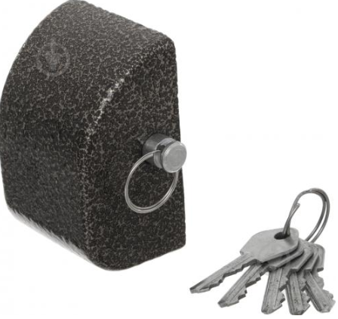
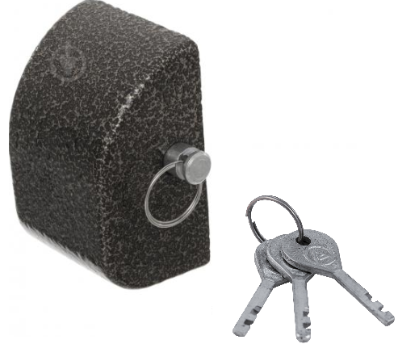
Aspect ЗН-М
(диск. ключ)
С 20 марта 2020 навесной замок Aspect ЗН-М будет выпускаться с дисковым механизмом секретности.
Цель - повышения защитных свойств и увеличение срока эксплуатации товара.
ЗН-М с дисковым ключем будет «заведен» отдельной позицией.
Наименование в 1С | «Замок навесной Aspect ЗН-М 5 кл с индив. Упаков» | «Замок навесной Aspect ЗН-М 3 кл диск. кл.»
Артикул | 90016077 | 90016166
Тип механизма секретности | Английский | Дисковый
Секретность | 56 000 | 78 000
Кол-во ключей в комплекте | 5 | 3
Другие тех. параметры | без изменения
Цена | без изменения

Slide 3
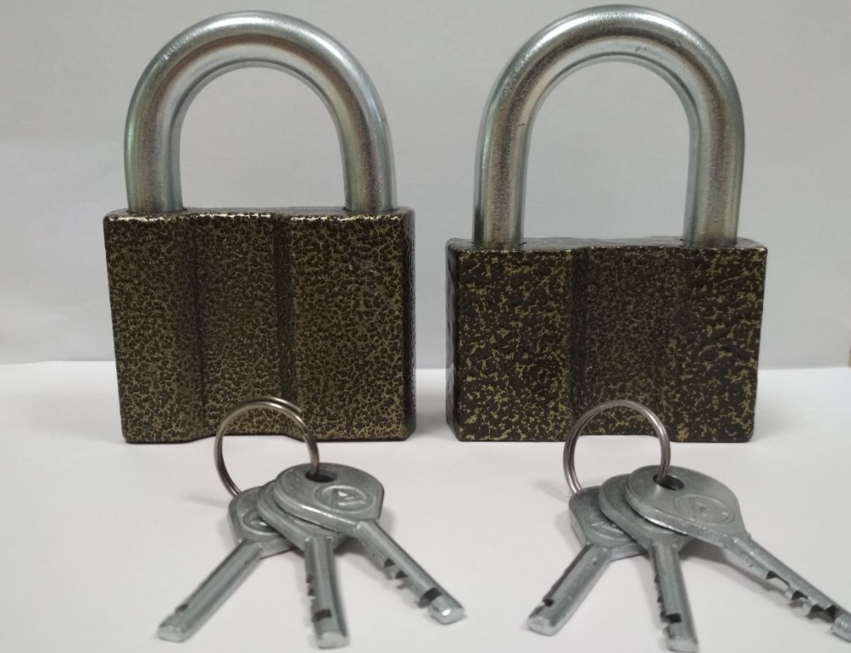
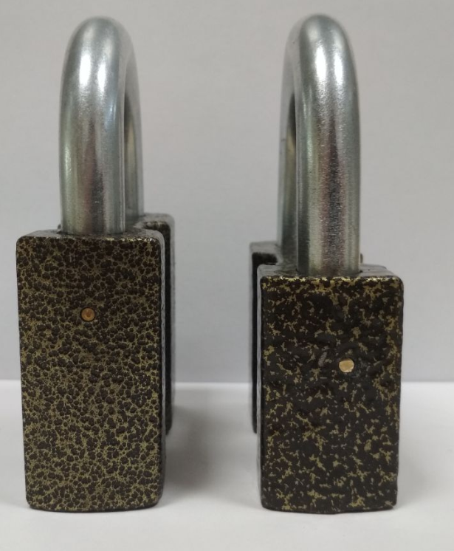
Aspect Ч-80
(изменение размеров корпуса)
Навесной замок Aspect ЗН-Ч-80 – с марта 2020 будет производится с другими габаритами корпуса.
Цена не меняется.

Slide 4
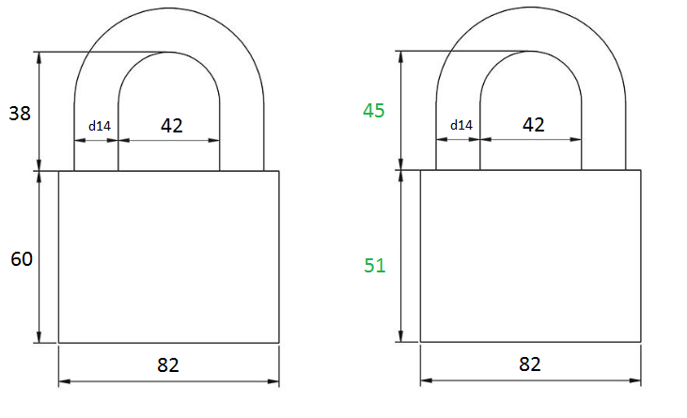
Aspect Ч-80
(изменение размеров корпуса)

Slide 5
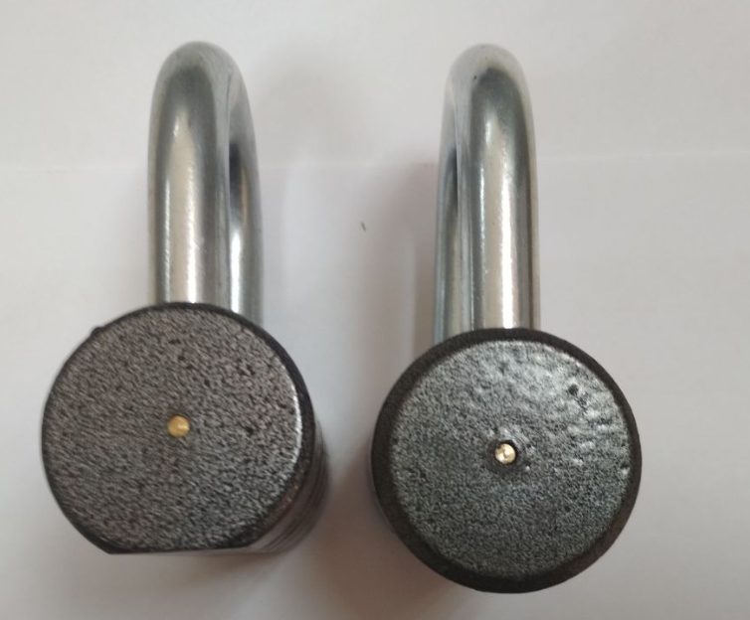
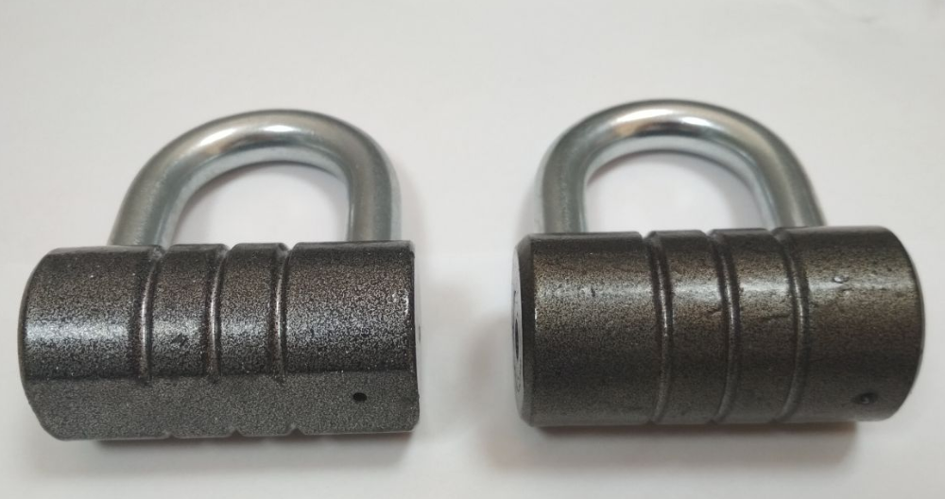
Aspect С-80/С-55/С-55Д
(изменение внешнего вида корпуса)
Навесные замки Aspect ЗН-С-80/С-55/С-55-Д - не значительно меняется внешний вид корпуса.
Габариты и другие параметры – без изменения.

